Slide 1
ON-FFiCE
배용우
신우람
고광훈
신동규
서성현

Slide 2
INDEX
소개 및 요약
작업 TOOL 선정
작업 분배
작업 일정 파이프 라인
DB구축
내용 및 진행 과정
후기 및 질문

Slide 3

소개 및 요약
ON-FFiCE 프로젝트는 이렇게 제작됐습니다
우리는 충분히 소통하고 있을까요?

Slide 4
디자인과 제작 계기
ON-FFICE
회사에서 가장 고민을 많이 하는 부분인 협업,
이 부분을 보완할 수 있는 툴을 만들어보고자
제작하게 되었으며 이 프로젝트에는 실제 회사에서
사용할 법한 기능을 모아봤으며
직원 관리, 업무관리 시스템, 실시간채팅,
사내 게시판, 식당메뉴,오늘의 뉴스, 오늘의 날씨 등
여러가지 기능을 포함하고 있습니다.
실제로 기업이 뒤집어지는 가장 큰 이유는
팀원들의 업무소통 실패가 높은 비율을 차지하고 있습니다.
이런 부분을 보완하기 위해 소통을 빠르게 할 수 있는
그런 프로그램을 제작하고 싶었습니다.
온라인으로 진행되는 회사 업무
그렇게 ON-FFICE라는 이름을 정하게 됩니다.

Slide 5
TOOL
프로젝트는 이런 TOOL로 제작됐습니다
개발의 기초 초석, TOOL

Slide 6
개발에는 많은 도구가 있죠
TOOL
회사와 관련된 프로그램을 제작하면서
저희도 소통을 하게 되었습니다.
첫 소통은 개발에 사용할 도구를 선정하는 것이었는데요
기본중의 기본이지만 가장 중요한 부분이었습니다.
모두가 활용할 수 있는 툴을 선정해야 했습니다.
생각은 간단했지만 어려운 부분이 있었습니다
프로젝트의 첫 문제는 DB 설치에서 발견되었습니다.
원래대로라면
2차프로젝트에서는 ORACLE DB를 사용해야 했지만
PC의 사양이 전부 동일하지 않고 개인 PC를 사용하다 보니
ORACLE 18C EX를 설치하는데 문제가 생겼습니다.
저희는 이 문제를 해결해야 했죠…

Slide 7
ORACLE 18C XE설치가 안된다!
TOOL
교육장에서는 문제없이 설치 되었던 ORACLE 18C XE가
설치부터 문제가 생기기 시작했습니다.
PC를 클린 포멧 후 설치 해봐도 알 수 없는 오류가 나왔는데요
인터넷에 있는 비슷한 문제의 해결책을 적용해봤지만
돌아오는 것은 1개에서 5개로 늘어난 에러 메시지 뿐…
이 상황에서 저희는 선택을 해야 했습니다.
OCRACLE 19C를 사용할 것인지
포기하고 MYSQL을 사용할 것인지.
우선 ORACLE 18C XE가 설치되지 않았던 문제는
사용중인 CPU의 문제였습니다.
해외 Dev포럼을 검색한 결과
ORACLE 18C XE는 Intel의 CPU지원은 잘 되지만
지원이 종료 된 후 발매 된 AMD의 Ryzen은
사용이 불가능하다는 내용이었습니다.
그러니 AMD CPU를 지원하는 최신버전을 사용해야 한다는
정보를 얻을 수 있었습니다.
그래서 저희는 ORACLE 19C를 설치하기로 합니다…

Slide 8
ORACLE 19C 설치
TOOL
ORACLE 19C를 설치하기로 하였고
설정을 모두 동일하게 하기 위해
서로 개인PC화면을 공유하면서
전부 동일하게 설정해주기로 했습니다.
그리고 다같이 설치를 진행했지만
ORACLE 19C도 설치하는데 실패했습니다.
ORACLE 19C는
실제로 AMD Ryzen에서 제대로 동작되었습니다.
하지만 다른 문제가 발견되며 다시 난항을 겪습니다.
그 문제는…
전체적인 PC 요구 사양이 상향 되었다는 것이었고
설치 후반부 등장한 에러창에
메모리가 부족하다는 경고창이 발생되며
설치가 진행되지 않았습니다.

Slide 9
MYSQL 설치
TOOL
결국 PC 자체를 바꿀 수는 없었기에
MYSQL을 사용하게 되었습니다.
설치는 모두 매끄러웠고
동작하는데 어떠한 문제도 일어나지 않았죠
그렇게 DB설치 문제는 해결이 되었습니다.
TOOL을 선정하는데
호환성과 범용성이 중요하다는 것을 한 번 더 느꼈습니다.
우리가 개발하게 될 프로그램에도
호환성과 범용성을 중요하게 생각해야 한다는 마음을
다시 한 번 느끼게 되었습니다.

Slide 10
TOOL
OS
WINDOWS 10
LANGUAGE
JAVA / JAVASCRIPT / CSS / HTML
IDE
BACKEND – ECLIPSE
VIEW – VSCODE
ETC
DISCORD / SourceTREE

Slide 11

작업 분배
프로젝트는 이렇게 분배됐습니다
훌륭한 팀워크는 인원 분배에서 나옵니다

Slide 12
작업자 배치
작업 분배
작업에 들어가기 전
누가 어떤 부분을 맡을 것인지
어떤 형태로 개발하기 원하는지 작은 회의를 가졌습니다.
각자 추가하고 싶은 부분과 기능을 하나 둘 이야기하였고
그 의견에 따라 작업자를 배치하였습니다.
DB 설치부터 고생했던 탓일까요.
파트를 나누는 부분에서는
운이 좋게도 모두 다른 부분을 희망하였고
순조롭게 작업분배를 완료했습니다.
혹시 서로에게 부족한 부분이 있다면
언제든지 협업하기로 했습니다.

Slide 13
기능담당
부서별 라운지
신동규
개인 오피스 / VIEW
고광훈
회원 관리
신우람
생일자 관련 / VIEW
서성현
회사 로비
배용우

Slide 14

작 업 일 정
작업은 이렇게 진행됐습니다
작업시에는 겹치는 부분이 없도록 꼭 의사소통을 합시다

Slide 15
프로젝트의 핵심, 코딩의 시작
작업 일정
프로젝트 기간은 약 3주
우리는 그 안에 많은 것을 이루어야 했습니다.
수업과 병행해서 진행된 프로젝트이기때문에
수업을 복습하는 내용도 있었지만
우리가 원하는 기능 중에는 배우지 않았던 부분도 있기 때문에
인터넷을 검색해 사용법을 알아내야 하는 경우도 많았는데요
우선은 9월 26일까지 각자 기초적인 로직을 제작했습니다.
기본적인 기능인 CRUD는
배웠던걸 복습하는 마음으로 진행되었습니다.
하지만 DB관리가 복잡하고 까다롭다는 것을
피부로 느끼는 시간이었습니다.
기능이 추가됨에 따라 DB는 복잡해지고
첫 형태에서 변형되자 꼬여 가기 시작했습니다.

Slide 16
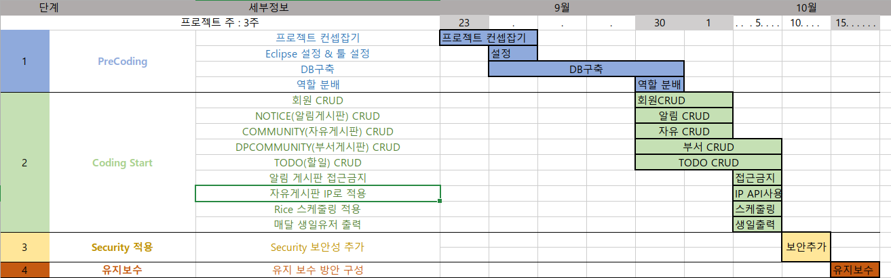
작업 PIPE-LINE

Slide 17

DB 구축
DB는 이렇게 구성되어 있습니다
DB를 잘 관리해야 프로젝트가 편안합니다

Slide 18
생각하지 못한 또 다른 복병 DB
DB 구축
처음 프로젝트를 기획했을 때
USER 데이터, 게시판 CRUD가 기초였기 때문에
DB를 구축하는데 큰 어려움이 없었습니다.
하지만 기능을 추가하고, 추가하고, 추가하다 보니
어느새 DB는 거미줄이 되어있었고 정리가 필요했죠
중복된 컬럼을 지우고 부족한 컬럼을 추가하며
보다 직관적인 테이블을 위해
다른 테이블의 자료를 함께 불러오는
혼합된 SQL문을 사용했습니다.
INSERT, SELECT, UPDATE, DELETE 구문들은
기초적이지만 생각보다 많은 기능을 가지고있었습니다.
특히 페이지네이션을 처리할 때는
MYSQL을 사용했기 때문에 LIMIT구문을 사용했어요
경험했던 방법과 비슷하지만 다른 방법이었기 때문에
변경된 방식으로 이해하고 적용하였습니다.

Slide 19
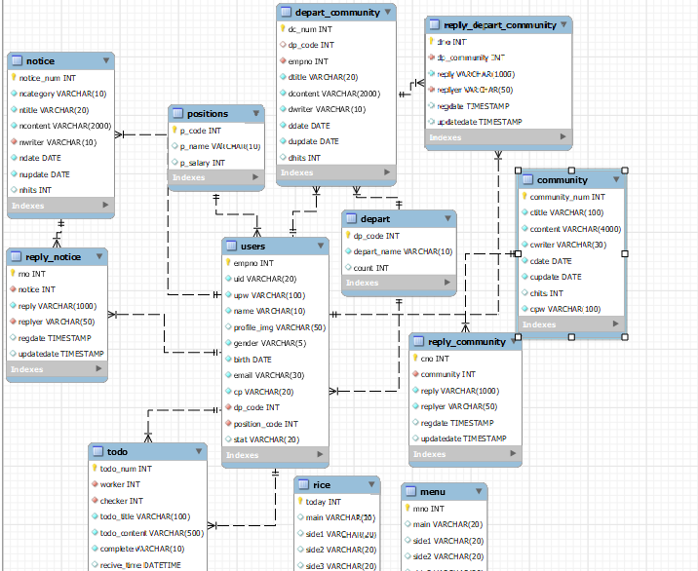
MYSQL - DB

Slide 20
내용 및 진행과정
저희는 이런 내용의 작업을 진행했습니다
항상 아쉬움은 남는 법 모두 고생하셨습니다

Slide 21
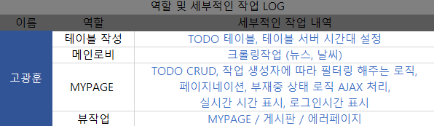
부재 로직
내용 및 진행과정
MYPAGE를 담당했고 로비에 크롤링 기능을 추가했습니다.

Slide 22
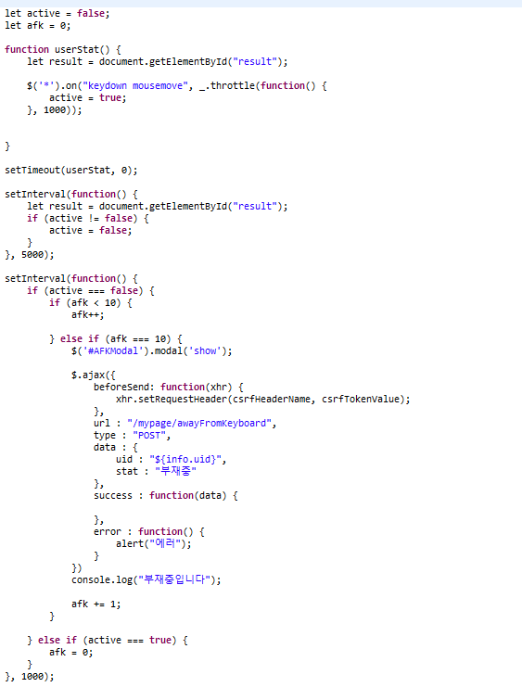
부재중 로직
내용 및 진행과정
회사에서 업무를 진행하다 보면
뜻하지 않게 자리를 비울 때가 많습니다.
그럴 때 자동으로 부재중 상태로 전환 해 줄 수 있는 로직을
만들었습니다.
자바스크립트를 이용해
시스템 스스로 입력상황을 판단해
유저의 상태를 부재중으로 변경해주는 기능입니다.

Slide 23
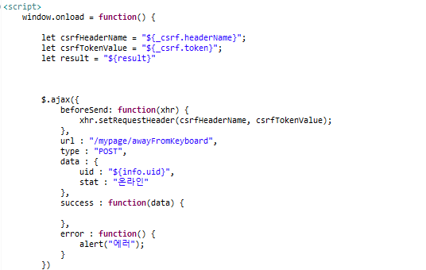
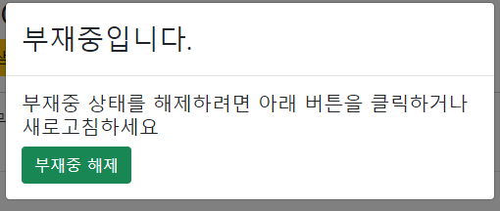
부재중 복귀 로직
내용 및 진행과정
부재중 상태에서 다시 나의 온라인상태로 복귀하는
자연스럽게 연결하는 방법을 생각해 보았습니다.
여러가지 방법을 생각해 냈지만
시스템 부하를 줄이기 위해
리소스를 적게 차지하는 방법으로
제작하게 되었습니다.
우선 페이지에 접속할 때 상태를
온라인으로 바꿔주는 로직을 추가했습니다.
당연히 알림 창에서도 바로 상태변경이 가능합니다.

Slide 24
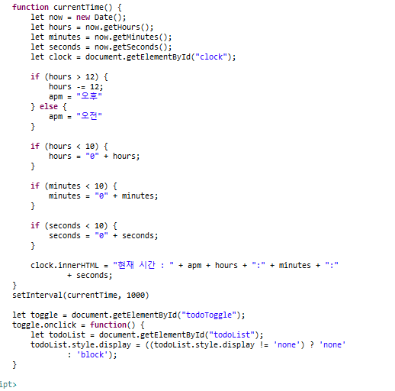
현재시간 표시 로직
내용 및 진행과정
업무 중 시간을 체크하는 것은 정말 중요합니다.
그래서 현재시간을 실시간으로 표시해주는 기능을 추가하였습니다.
오전 오후도 구분하게 만들었죠.
실시간으로 시스템 시간을 읽어내
MYPAGE에 표시해주는 로직을
자바스크립트로 작성했습니다.

Slide 25
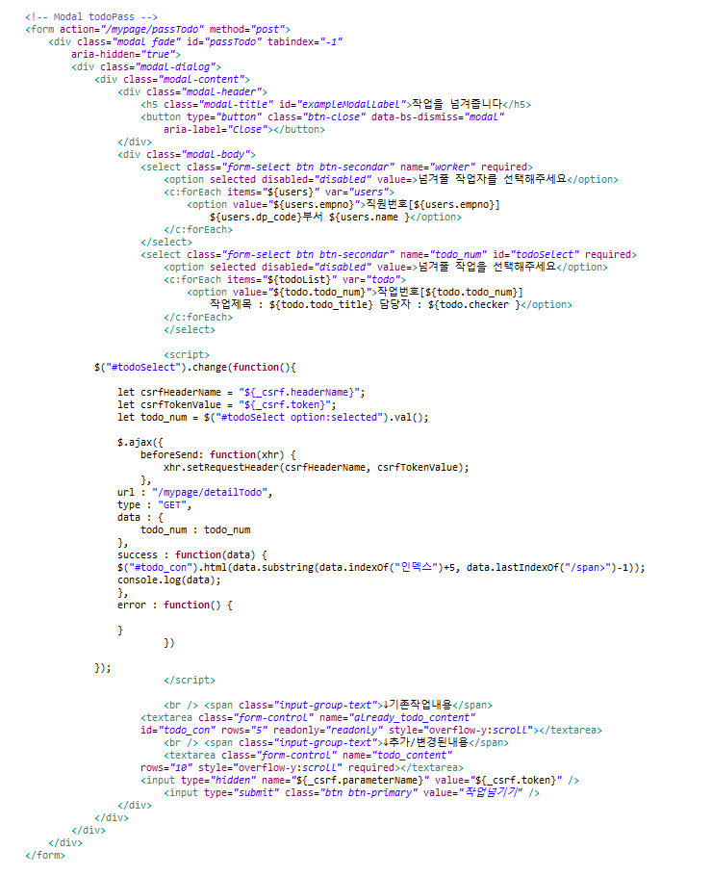
TODO 관련 기능
내용 및 진행과정
업무를 관리하는 페이지인만큼
업무 관련기능에 힘을 쏟았습니다.
기본적인 업무 생성/전달/완료가 가능한 기능입니다.
업무를 바로바로 주고 받는 시스템으로
불필요한 결재를 건너뛰게 만들고 싶었습니다.

Slide 26
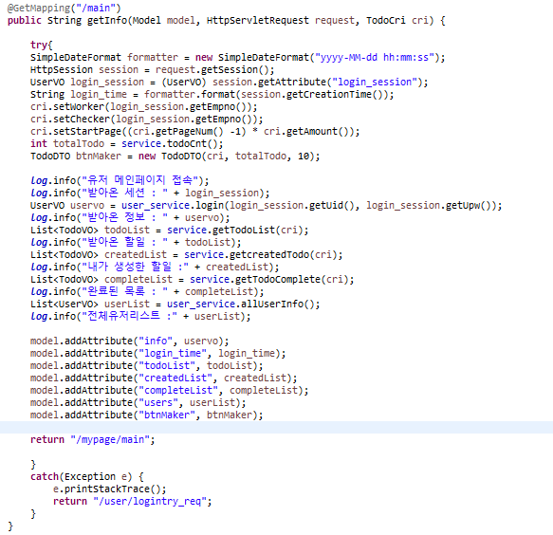
MYPAGE 컨트롤러 - 1
내용 및 진행과정
MYPAGE에서는 쓸데없는 조작 없이
한 번에 필요한 정보를 알 수 있게 제작했습니다.
입장하면서 받아오는 정보가 많아진 만큼
시각적 편의성을 증가시켰습니다.
한눈에 알아 볼 수 있는 시스템을 만들었습니다.

Slide 27
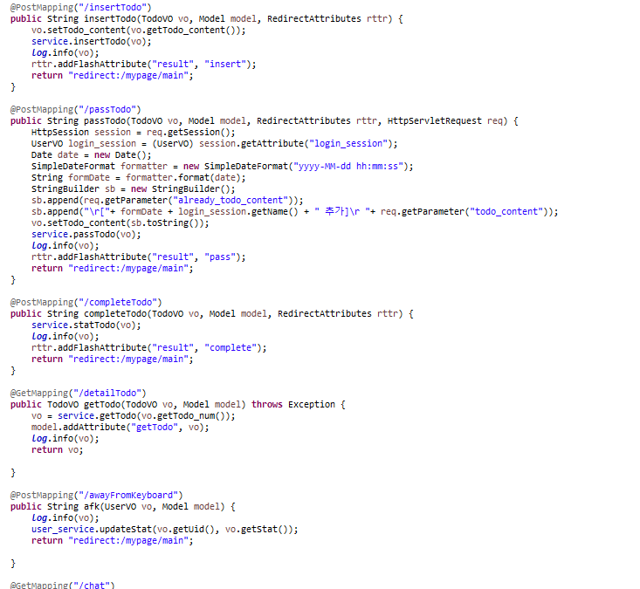
MYPAGE 컨트롤러 - 2
내용 및 진행과정
업무 CRUD 부분의 로직은 생각보다 간단했습니다.
하지만 작업을 전달하는 부분에서는
조금 더 편리하게 사용할 수 있도록 기능을 추가했습니다.
작업을 전달해주면
전달한 사람과 추가한 내용이 히스토리 형식으로
내용에 추가되도록 제작 되었습니다.

Slide 28
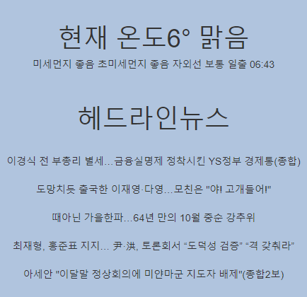
크롤링 - 1
내용 및 진행과정
회사에 바쁘게 오느라 오늘 날씨도 못 본 직장인들을 위해
로비부분에 자동으로 오늘의 날씨와 헤드라인 뉴스를
표시하도록 기능을 추가했습니다.
적어도 집에 갈 때 비가 오는지는 알 수 있게 말이죠.
네이버의 실시간 정보를 받아와서
로비 화면에 출력해주는 기능입니다.

Slide 29
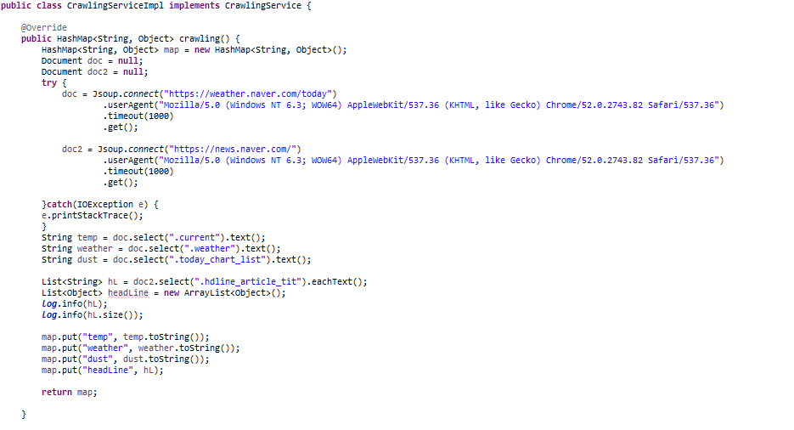
크롤링 - 2
내용 및 진행과정
크롤링의 백엔드 로직입니다
지정한 주소의 데이터를 문서화하여
그 중 원하는 부분을 로비에 보내주는 로직을 작성했습니다.
원하는 대로 받아온 정보를 가공하는 것은
생각보다 어려운 일이었습니다.

Slide 30
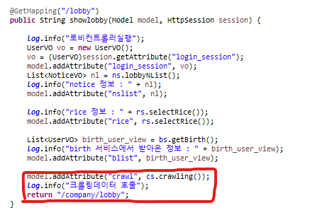
크롤링 - 3
내용 및 진행과정
크롤링 서비스 실행 결과를 로비 컨트롤러로 보내주었습니다.
처음에는 원하는 부분만을 보내 줄 수 없었지만
시간을 들여 공부하니 차츰 원하는 부분을 포인트로
집어 낼 수 있게 되었습니다.
LIST형 데이터에서 자료를 뽑는 방법은
일정한 규칙을 잘 찾아야 했습니다.

Slide 31
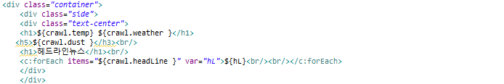
크롤링 - 4
내용 및 진행과정
VIEW부분에서는
조금 더 복잡할 거라 생각했지만
당연하게도 받아온 자료를 뿌려 주기만 하면 되는 상황이라
생각보다 너무 간단해서 놀랐습니다.
간단하게 보이지만
여러가지 기능을 거쳐서 넘어온 데이터 입니다.

Slide 32

후기 및 질문
이 외에 더 궁금하신 부분이 있을까요?
피드백은 언제나 중요합니다

